Slide 1
員工認股權法規
陳俊愷

Slide 2
美國員工認股選擇權相關法令規定
美國公司常見的員工認股權證分為符合稅法規定之「限制條件員工認股權證（Qualified Stock Option）」及非依稅法規定發行之「非限制條件員工認股權證（Non-qualified StockOption）」兩種。
從會計角度觀之，依員工能否從取得權證獲利，分為酬勞性（Compensatory Stock Option Plan）及非酬勞性認股計畫（Noncompensatory Stock Option Plan）兩種。
員工選擇權證
限制條件員工認股權證
(Qualified Stock Option)
獎勵性質員工認股權
(Incentive Stock Option，ISO)
員工股票購買計畫
(Employee Stock Purchase Plan，ESPP)
非限制條件員工認股權證
(Non-qualified StockOption)

Slide 3
「限制條件員工認股權證（Qualified Stock Option）」
在員工取得及行使認股權證時無任何稅賦負擔問題，且所得稅賦可遞延至實際出售標的股票時。
企業採行此種權證計畫之主要目的在於增加員工向心力，並非作為額外報酬之手段，故屬於非酬勞性認股計畫，在會計的處理上亦並未認列任何薪酬成本。

Slide 4
獎勵性質員工認股權證（ISO）
員工取得及行使獎勵性質員工認股權時均無需認列員工之所得收入，只有當員工出售股票後，才依「資本利得」申報收入。
取得公司股票後，在一定期間內不得出售（自取得認股權證後二年或行使認股權取得股票後一年） 否則出售股票之利得將被視為薪資所得，而依一般稅率課徵稅金。
此種權證之發行額度雖不列入企業薪資費用之扣抵項，無法為公司節稅。對員工而言，其優點為在權證取得日及履約日均無稅賦，亦即該項收入不列入所得稅中計算，權證持有人可享租稅優惠。(依較優惠之聯邦稅率20%課稅，比一般美國聯邦個人所得稅之最高稅率37%還優惠)
認股價格不得低於受予日之標的股票之公平市價。

Slide 5
員工股票購買計畫(Employee Stock Purchase Plan，ESPP)
賦予員工以折扣價格購買公司或其母公司、子公司股票之權利。
賦予對象為公司之全職員工，但可排除(1)服務未滿兩年的員工；(2)每週工時小於20小時的員工；(3)全年服務期間少於5個月的員工；(4)根據IRC Sec.414(q)定益的高酬勞員工(即持股百分之五以上或年薪超過美金75000或年薪超過美金50000且佔公司薪資結構的頂層員工。
購股價格不得低於付予日或認購日股票市價其中較低者之百分之85。
課稅規定:員工購買股票時不用繳稅，出售股票時會因認購價格是否低於ESPP付予日股票之公平市價而不同 (1)若ESPP之認購價格不低於付予日股票市價，則出售股票時之股價與認購價格之差價需認列為資本利得。 (2)若ESPP之認購價格為付予日股票市價之85~100%，則出售股票時，以下列金額較低者認列為薪資所得 a.出售股票日之股價市值超過認購價格的部分 b.認股權付予日股價市值超過認購價格的部分
出售日價格sell price
認購日價格stock price
認購價格exercise price
付予日價格stock price
認購價格exercise price

Slide 6
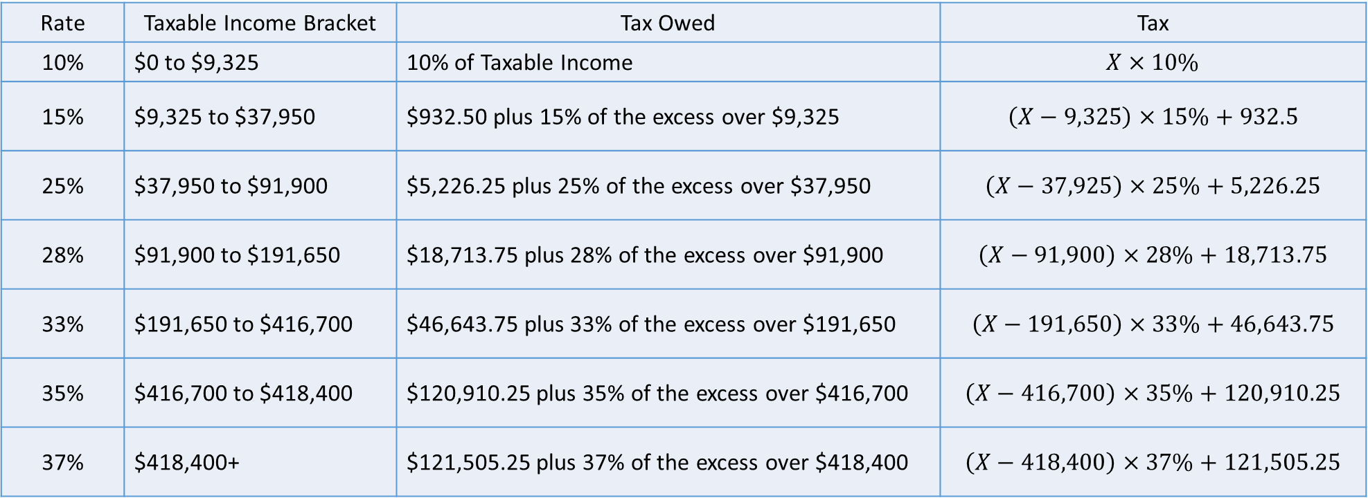
Progressive income tax rate in America
Rate | Taxable Income Bracket | Tax Owed | Tax
10% | $0 to $9,325 | 10% of Taxable Income | $$X×10\%$$
15% | $9,325 to $37,950 | $932.50 plus 15% of the excess over $9,325 | $$\left(X−9,325\right)×15\%+932.5$$
25% | $37,950 to $91,900 | $5,226.25 plus 25% of the excess over $37,950 | $$\left(X−37,925\right)×25\%+5,226.25$$
28% | $91,900 to $191,650 | $18,713.75 plus 28% of the excess over $91,900 | $$\left(X−91,900\right)×28\%+18,713.75$$
33% | $191,650 to $416,700 | $46,643.75 plus 33% of the excess over $191,650 | $$\left(X−191,650\right)×33\%+46,643.75$$
35% | $416,700 to $418,400 | $120,910.25 plus 35% of the excess over $416,700 | $$\left(X−416,700\right)×35\%+120,910.25$$
37% | $418,400+ | $121,505.25 plus 37% of the excess over $418,400 | $$\left(X−418,400\right)×37\%+121,505.25$$

Slide 7
非限制條件員工認股權證(Non-qualified Stock Option)
所有非依美國稅法規定而發行之股票認股權證即屬非限制條件員工認股權證。
授予人包含公司員工、董事、顧問、律師等與公司有關的人皆可。
權力行使價格多為付予日之市場價格。
有規定權力行使之條件:股價比認股價格上漲一定幅度以上者，例如為股價比認股價格上漲達百分之二十以上或連續二十個營業日股價超過一定標準。(員工取得NQSO者應依照IRC sec.83(a)Property Transferred in Connection with Performance of Service之規定課稅，各人因提供服務所取得之財產，必須依照該財產之市價與所支出金額之差額，計入所得總額課稅。由於課稅的基礎為員工所取得之財產之市價，故NQSO的課稅方式，會依該認股權是否有可確定之公平市價(Readily Ascertainable Fair Market Value)而不同。 (1)有可確認之公平市價* (2)無可確認之公平市價:員工NQSO課稅時點為權力行使日，股票公平市價與認購價格之差價須計入行使日當年之薪資所得課稅。員工出售該股票後，出售日與行使日股票市價之差額列為資本利得或損失，發行NQSO的公司，其認列扣除額的時點與金額，與員工認列薪資所得之時點與金額相同。
對企業而言，若員工以薪資所得課稅，企業益得薪資費用於稅上的抵減，故意為酬勞性認股計畫。
*有可確認之公平市價
假設認股權在集中市場交易而有確定之公平市價，例如在American stock exchange或Chicago stock exchange交易，被視為有可確認之公平市價。
若認股權不在集中市場交易，但符合Regulation 1.83-7(b)(2)的標準，能合理的正確衡量其價值，該認股權也被視為擁有可確定的公平市價，Regulation 1.83-7(b)(2)的標準為:(a)認股權可自由轉移(b)認股權可立即行駛(c)認股權不會有任何重大影響其公平價值之限制(d)認股權權力之公平價值可以確定

Slide 8
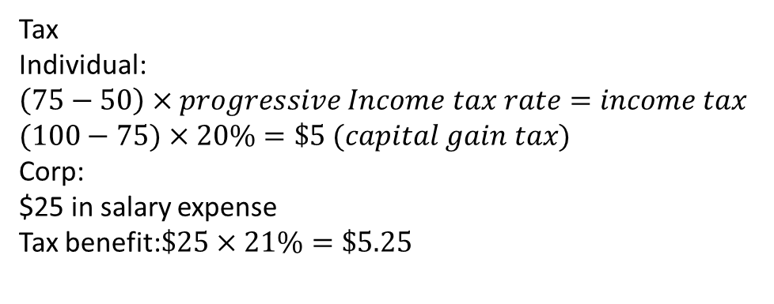
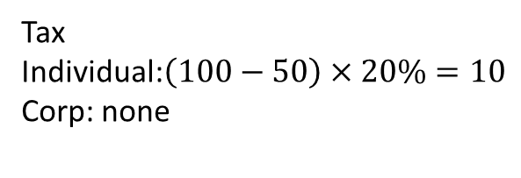
QSO
NQSO
Stock price
Market price
(sell)
100
g
Exercise day
stock price
75
g
t
Grant day
exercise price
50
Tax
Individual:$\left(100−50\right)×20\%=10$
Corp: none
Tax
Individual:
$$\left(75−50\right)×progressive Income tax rate=income tax$$
$$(100−75)×20\%=\$5 (capital gain tax)$$
Corp:
$25 in salary expense
Tax benefit:$\$25×21\%=\$5.25$

Slide 9
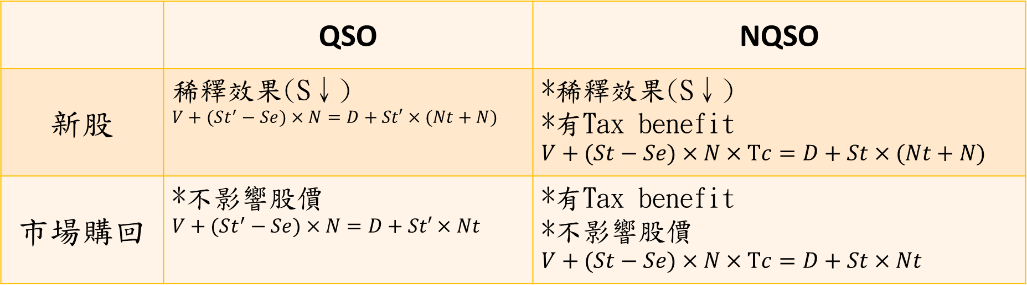
 | QSO | NQSO
新股 | 稀釋效果(S↓) $$V+(St^{′}−Se)×N=D+St′×(Nt+N)$$ | *稀釋效果(S↓) *有Tax benefit $$V+(St−Se)×N×Tc=D+St×(Nt+N)$$
市場購回 | *不影響股價 $$V+(St^{′}−Se)×N=D+St′×Nt$$ | *有Tax benefit *不影響股價 $$V+(St−Se)×N×Tc=D+St×Nt$$
V:公司資產價值
D:負債 St:到期日股價
N:履約認股權張數
Se:履約價格
St’:稀釋效果後股價
Nt:到期日在外流通股票數
Tc:公司所得稅
員工履約情況可分成獨佔市場(只有一位員工擁有認股權)、完全競爭市場(多位員工擁有認股權)
獨佔:逐步履約(sequential exercise)
完全競爭:依員工風險效用函數

